Slide 1

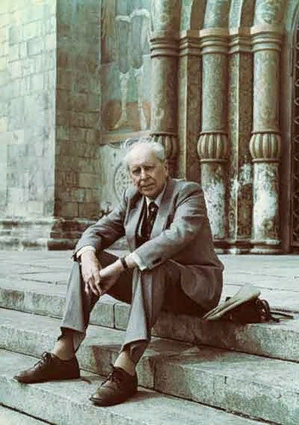
«Одно правило в жизни должно быть у каждого человека, в его цели жизни, в его принципах жизни, в его поведении: надо прожить жизнь с достоинством, чтобы не стыдно было вспомнить» Д.С.Лихачев

Slide 2
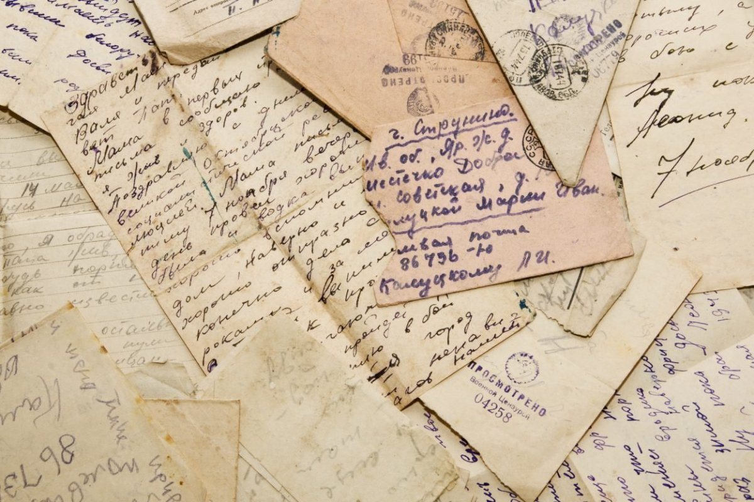
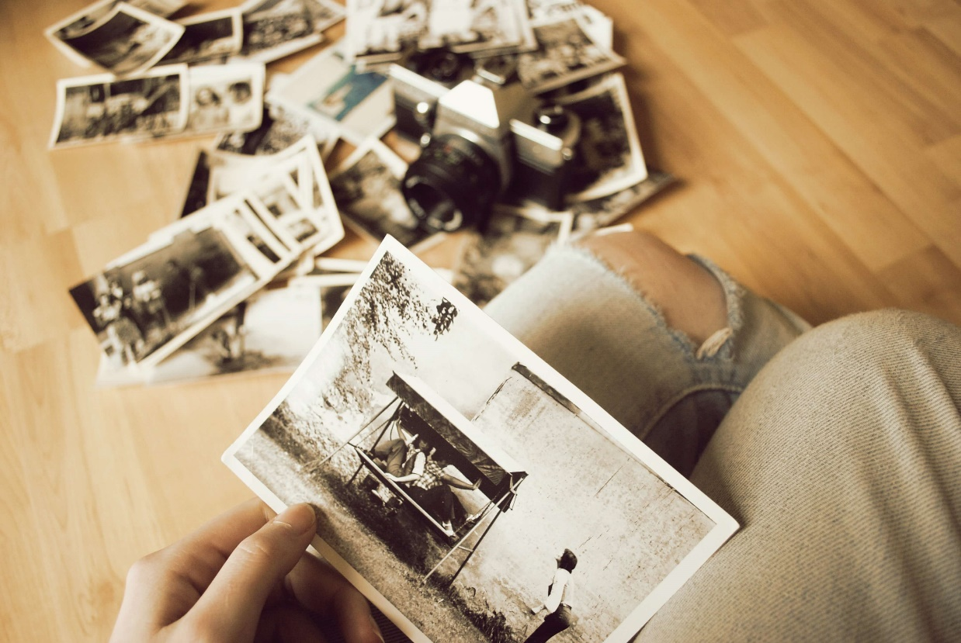
Память

Slide 3
Из книги Д.С.Лихачева «Письма о добром и прекрасном» Письмо сороковое
Запоминается то, что нужно; путем памяти накапливается добрый опыт, образуется традиция, создаются бытовые навыки, семейные навыки, трудовые навыки, общественные институты… Память противостоит уничтожающей силе времени.
Память – преодоление времени, преодоление смерти. В этом величайшее нравственное значение памяти.
Без памяти нет совести. Вот почему так важно воспитываться в моральном климате памяти: памяти семейной, памяти народной, памяти культурной
Хранить память, беречь память – это наш нравственный долг перед самими собой и перед потомками. Память – наше богатство.

Slide 4
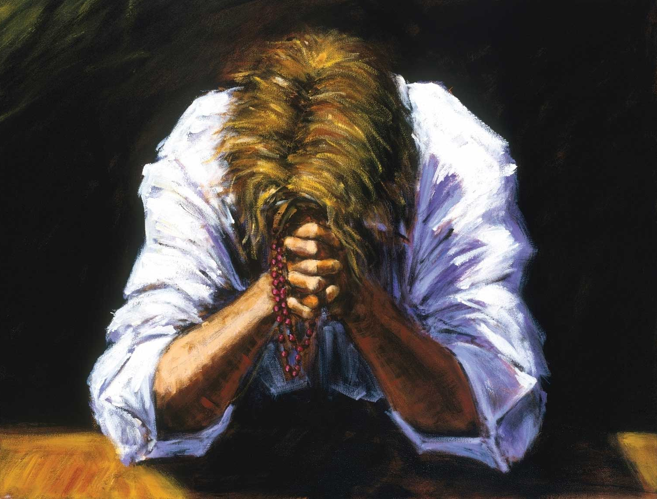

Совесть

Slide 5
Из книги Д.С.Лихачева
«Письма о добром и прекрасном»
Совесть – это в основном память, к которой присоединяется моральная оценка совершенного.
Без памяти нет совести. Вот почему так важно воспитываться в моральном климате памяти: памяти семейной, памяти народной, памяти культурной
Жить же нужно интуитивно «по велению совести», не задумываясь находить всегда правильные решения, не заглядывая в книжки.
Совесть не только ангел-хранитель человеческой чести, — это рулевой его свободы, она заботится о том, чтобы свобода не превращалась в произвол, но указывала человеку его настоящую дорогу в запутанных обстоятельствах жизни, особенно современной.

Slide 6
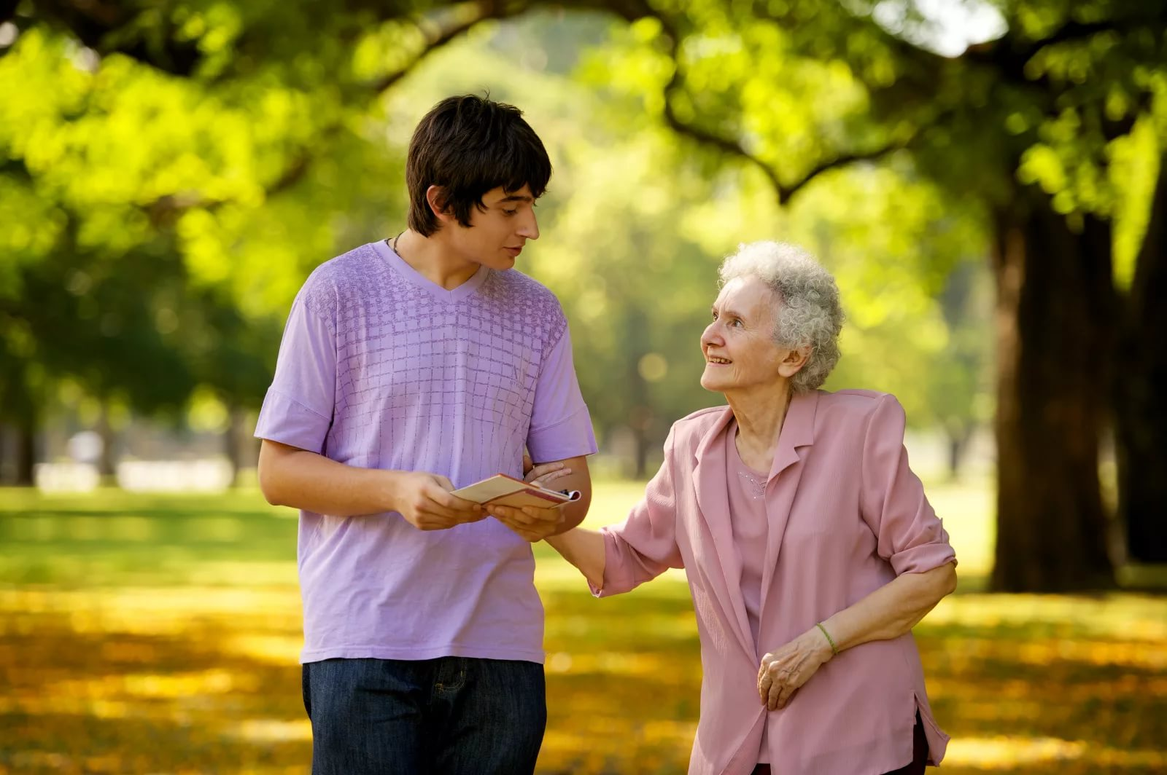
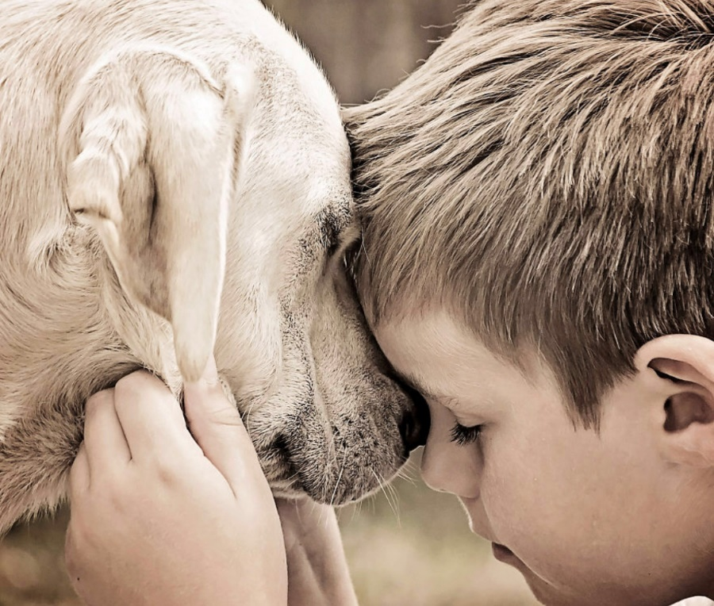
Доброта

Slide 7
«ПУТЯМИ ДОБРОТЫ»
Письмо сорок шестое
Если же жить для других, то другие сберегут то, чему служил, чему отдавал силы.
Люди, служившие другим, служившие по-умному, имевшие в жизни добрую и значительную цель, запоминаются надолго. Помнят их слова, поступки, их облик, их шутки, а иногда чудачества.
Умная доброта – самое ценное в человеке, самое к нему располагающее и самое в конечном счете верное по пути к личному счастью.
Стремитесь ходить путями добра так же просто и безотчетно, как вы ходите вообще.
…всегда следовать путями доброты – очень и очень важно. Поверьте мне!

Slide 8
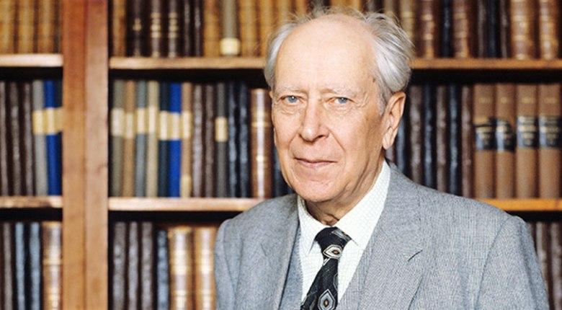
« Я буду счастлив, если читатель, к какому бы возрасту он ни принадлежал, найдет в моих письмах хотя бы часть того, с чем он сможет согласиться » Д. С. Лихачев.

